Slide 1
ФЕДЕРАЛЬНОЕ ГОСУДАРСТВЕННОЕ БЮДЖЕТНОЕ УЧРЕЖДЕНИЕ НАУКИ
«ВОЛОГОДСКИЙ НАУЧНЫЙ ЦЕНТР РОССИЙСКОЙ АКАДЕМИИ НАУК»
Портфолио аспиранта
Ф.И.О. Косыгина Ксения Евгеньевна
Срок обучения 2016-2019 гг.
Форма обучения очная
Направление подготовки 38.06.01 Экономика
Профиль подготовки Экономика и управление народным хозяйством

Slide 2
ФЕДЕРАЛЬНОЕ ГОСУДАРСТВЕННОЕ БЮДЖЕТНОЕ УЧРЕЖДЕНИЕ НАУКИ
«ВОЛОГОДСКИЙ НАУЧНЫЙ ЦЕНТР РОССИЙСКОЙ АКАДЕМИИ НАУК»
1. ТЕМА ДИССЕРТАЦИОННОГО ИССЛЕДОВАНИЯ:
Научный руководитель
«РАЗВИТИЕ ПОТЕНЦИАЛА НЕКОММЕРЧЕСКОГО СЕКТОРА В ЭКОНОМИКЕ РЕГИОНА»
ФОТО
Директор ВолНЦ РАН д.э.н. доцент
А. А. Шабунова
ТЕМА ДИССЕРТАЦИОННОГО ИССЛЕДОВАНИЯ УТВЕРЖДЕНА УЧЕНЫМ СОВЕТОМ ИСЭРТ РАН ПРОТОКОЛ № 11-16 от 26.12.2016 г.

Slide 3
ФЕДЕРАЛЬНОЕ ГОСУДАРСТВЕННОЕ БЮДЖЕТНОЕ УЧРЕЖДЕНИЕ НАУКИ
«ВОЛОГОДСКИЙ НАУЧНЫЙ ЦЕНТР РОССИЙСКОЙ АКАДЕМИИ НАУК»
2. ВЫПОЛНЕНИЕ УЧЕБНОГО ПЛАНА
2.1. Сдача экзаменов и зачетов
№ п/п | Наименование дисциплины | Оценка
1. | Методология научных исследований | Хорошо
2. | Экономическая теория | Зачтено
3. | Научно исследовательская деятельность | Зачтено
4. | Педагогика и психология высшей школы | Хорошо
2.2. Прохождение практики
№ п/п | Вид практики | Оценка
1. | Педагогическая практика
2. | Экономическая практика

Slide 4
ФЕДЕРАЛЬНОЕ ГОСУДАРСТВЕННОЕ БЮДЖЕТНОЕ УЧРЕЖДЕНИЕ НАУКИ
«ВОЛОГОДСКИЙ НАУЧНЫЙ ЦЕНТР РОССИЙСКОЙ АКАДЕМИИ НАУК»
3. Сдача кандидатских экзаменов
№ п/п | Экзамен | Оценка
1. | История и философия науки | Хорошо
2. | Иностранный язык | Отлично
3. | Специальность

Slide 5
ФЕДЕРАЛЬНОЕ ГОСУДАРСТВЕННОЕ БЮДЖЕТНОЕ УЧРЕЖДЕНИЕ НАУКИ
«ВОЛОГОДСКИЙ НАУЧНЫЙ ЦЕНТР РОССИЙСКОЙ АКАДЕМИИ НАУК»
5. ПУБЛИКАЦИИ В НАУЧНЫХ ИЗДАНИЯ, ВХОДЯЩИХ В ПЕРЕЧЕНЬ ВАК, МОНОГРАФИИ
№ п/п | Название работы | Выходные данные | Соавторы
1. | Актуальные вопросы развития социально ориентированных некоммерческих организаций | Проблемы развития территорий. 2018. №3 (95). С. 107 - 121 (ВАК) | Нет
2. | Гражданское общество – общество граждан: монография | Вологда: ВолНЦ РАН, 2017. – 190 с. | М.В. Морев, Т.А. Гужавина, Е.О. Смолева, В.С. Каминский, Ю.В. Уханова, М.А. Головчин, А.В. Попов, А.И. Россошанский

Slide 6
ФЕДЕРАЛЬНОЕ ГОСУДАРСТВЕННОЕ БЮДЖЕТНОЕ УЧРЕЖДЕНИЕ НАУКИ
«ВОЛОГОДСКИЙ НАУЧНЫЙ ЦЕНТР РОССИЙСКОЙ АКАДЕМИИ НАУК»
6. ДРУГИЕ ПУБЛИКАЦИИ (статьи РИНЦ, тезисы и др.)
№ п/п | Наименование работы | Выходные данные | Соавторы
1. | Тенденции развития российского некоммерческого сектора в современных условиях | Гуманитарные научные исследования. - 2017. - № 3 | нет
2. | Социально-политическая активность молодежи в России | Дети и молодежь – будущее России: материалы международной научно-практической конференции, 05-07 октября 2016 г. – Вологда: ИСЭРТ РАН, 2017 г. | нет
3. | Законодательные основы деятельности некоммерческого сектора в России | Молодые ученые-экономике: материалы XVI всероссийской научно-практической конференции, 16 декабря 2016 г. - Вологда: ВолНЦ РАН | нет
4. | Некоммерческий сектор: динамика развития и структура | Управление социально-экономическими системами: материалы международной научно-практической конференции, 02 - 03 февраля 2017 г. - Вологда: ВоГУ | нет
5. | Место некоммерческого сектора в региональной экономической системе | Вопросы территориального развития. – 2017. – № 4. – Режим доступа: http://vtr.vscc.ac.ru/article/2360 | нет

Slide 7
ФЕДЕРАЛЬНОЕ ГОСУДАРСТВЕННОЕ БЮДЖЕТНОЕ УЧРЕЖДЕНИЕ НАУКИ
«ВОЛОГОДСКИЙ НАУЧНЫЙ ЦЕНТР РОССИЙСКОЙ АКАДЕМИИ НАУК»
№ п/п | Наименование работы | Выходные данные | Соавторы
6. | Теоретические основы формирования и развития некоммерческого сектора | II научно-практическая интернет-конференция «Глобальные вызовы и региональное развитие в зеркале социологических измерений. Актуальные проблемы российского общества в контексте новых вызовов современности»: материалы научно-практической конференции, 27-31 марта 2017 г. - Вологда: ВолНЦ РАН | нет
7. | Некоммерческий сектор – участник социально-экономического процесса | II международная научно-практическая конференция «Проблемы экономического роста и устойчивого развития территорий»: материалы научно-практической конференции, 16-18 мая 2017 г. - Вологда: ВолНЦ РАН | нет
8. | Сектор некоммерческих организаций в социологическом измерении (на примере Вологодской области) | Международная конференция «Социокультурная среда города». – ЧГУ, г. Череповец. – 16 ноября 2017 г. | нет

Slide 8
ФЕДЕРАЛЬНОЕ ГОСУДАРСТВЕННОЕ БЮДЖЕТНОЕ УЧРЕЖДЕНИЕ НАУКИ
«ВОЛОГОДСКИЙ НАУЧНЫЙ ЦЕНТР РОССИЙСКОЙ АКАДЕМИИ НАУК»
№ п/п | Название, статус | Тема доклада | Форма участия | Результат участия
1. | IV Международная научно-практическая конференция «Дети и молодежь – будущее России» г. Вологда, 5-7 октября 2016 г. | Социально-политическая активность молодежи в России | заочная | Публикация в сборнике
2. | XVI Всероссийская научно-практическая конференция «Молодые ученые экономике - региона» г. Вологда, 16 декабря 2016 г., | Законодательные основы деятельности некоммерческого сектора в России | очная | Публикация в сборнике
3. | Международная научно-практическая конференция «Управление социально-экономическими системами», 2 - 3 февраля 2017 г., г. Вологда | Некоммерческий сектор: динамика развития и структура | очная | Публикация в сборнике
4. | II Научно-практическая интернет-конференция «Глобальные вызовы и региональное развитие в зеркале социологических измерений» Актуальные проблемы российского общества в контексте новых вызовов современности, 27–31 марта 2017 г. | Теоретические основы формирования и развития некоммерческого сектора | очная | Публикация в сборнике
5. | Международная конференция «Социокультурная среда города» ЧГУ, г. Череповец.–16 ноября 2017г. | Сектор некоммерческих организаций в социологическом измерении (на примере Вологодской области) | очная | Публикация в сборнике

Slide 9
ФЕДЕРАЛЬНОЕ ГОСУДАРСТВЕННОЕ БЮДЖЕТНОЕ УЧРЕЖДЕНИЕ НАУКИ
ИНСТИТУТ СОЦИАЛЬНО-ЭКОНОМИЧЕСКОГО РАЗВИТИЯ ТЕРРИТОРИЙ РАН
8. УЧАСТИЕ в грантах, конкурсах, ОЛИМПИАДАХ
№ п/п | Название | Тема | Форма участия
1. | Ежегодный Конкурс научно-исследовательских работ среди молодых ученых в области экономики ФГБУН ВолНЦ РАН | «Роль некоммерческих организаций в социально-экономическом развитии региона»

Slide 10
ФЕДЕРАЛЬНОЕ ГОСУДАРСТВЕННОЕ БЮДЖЕТНОЕ УЧРЕЖДЕНИЕ НАУКИ
«ВОЛОГОДСКИЙ НАУЧНЫЙ ЦЕНТР РОССИЙСКОЙ АКАДЕМИИ НАУК»
9. УЧАСТИЕ в НИР ЦЕНТРА
№ п/п | Название НИР | Форма участия
1. | «Особенности социальной реальности в контексте формирования и развития гражданского общества» | Исполнитель

Slide 11
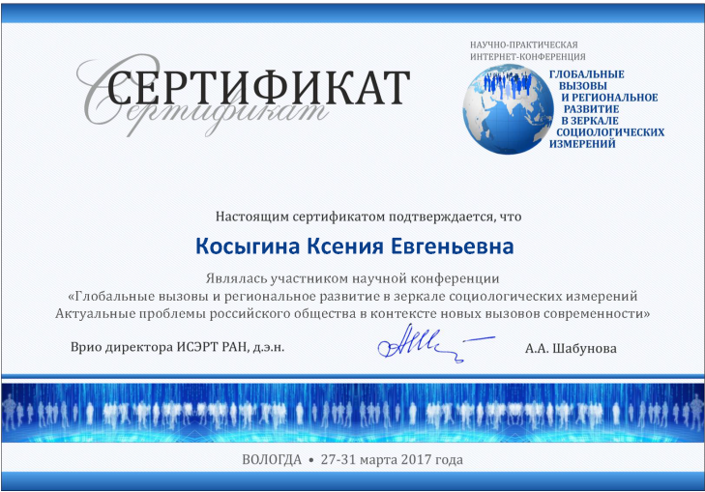
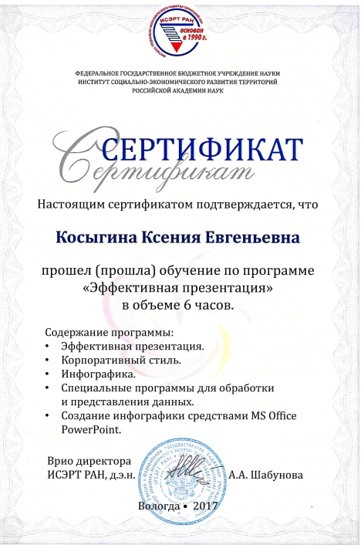
ФЕДЕРАЛЬНОЕ ГОСУДАРСТВЕННОЕ БЮДЖЕТНОЕ УЧРЕЖДЕНИЕ НАУКИ
«ВОЛОГОДСКИЙ НАУЧНЫЙ ЦЕНТР РОССИЙСКОЙ АКАДЕМИИ НАУК»
11. НАУЧНЫЕ И ТВОРЧЕСКИЕ ДОСТИЖЕНИЯ

